Slide 1


Git e GitHub
Uma introdução ao versionamento de código e trabalho colaborativo
Git e GitHub © 2025 by Téo Calvo is licensed under CC BY-NC-SA 4.0.
To view a copy of this license, visit https://creativecommons.org/licenses/by-nc-sa/4.0/
27/01/2025

Slide 2




Quem
Teodoro “Téo” Calvo
Bacharel em Estatística - FCT UNESP
Especialista em Big Data & Data Science - UFPR
Streamer - Twitch
Desenvolvedor Backend - Globo
Membro e Instrutor - Instituto Aaron Swartz

Slide 3












Trajetória
2016
2017
2018
2019
2020
2021
2022
2023
2024
2025

Slide 4

Agenda (1/2)
1. Introdução ao Git e Controle de Versão
Explicação sobre a necessidade de controle de versão;
Visão geral do Git e seus benefícios;
Instalação do Git no ambiente Windows;
2. Setup
Download
Instalação
Configuração Inicial
3. Introdução ao terminal
O que é
Comandos básicos no terminal
4. Iniciando um repositório
Criação do diretório (projeto)
O que há no diretório .git ?

Slide 5
Agenda (2/2)
5. Ciclo mudanças
6. Trabalhando com Branches
O que são branches?
Criando, listando e excluindo branches;
7. Trabalhando com Repositórios Remotos (GitHub)
Criando um repositório no GitHub.
Gerenciando repositórios remotos
Enviando e recebendo alterações do repositório remoto.
Criando Pull Requests
8. O arquivo .gitignore e .gitkeep
9. Entendendo GitFlow
10. Integração com Visual Studio Code

Slide 6
Combinados
Sempre às 8AM estaremos online
Notificações serão desligadas, mas sua contribuição é sempre bem-vinda
Quando houver ADs, a explicação é pausada
Evite spamar a mesma coisa no chat, moderadores estarão de olho
Comentários discriminatórios e babacas receberão banimento sem aviso prévio

Slide 7
Avisos
Este é um curso de Git e GitHub básico/iniciante, tenha paciência
Nosso foco é o básico bem feito
Tem algo que não abordei?
Tem algo que você explicaria diferente?
Tem algo mais complexo que deixei passar?
Faça um vídeo/material

Slide 8
Git e GitHub
Uma introdução ao versionamento de código e trabalho colaborativo
Git e GitHub © 2025 by Téo Calvo is licensed under CC BY-NC-SA 4.0.
To view a copy of this license, visit https://creativecommons.org/licenses/by-nc-sa/4.0/
21/0/2025

Slide 9

O problema
Como lidar com diversas alterações em seu projeto?
Como tomar decisões que possam ser reversíveis?
Como trabalhar com muitos contribuidores?
Como distribuir?
Git é um software para gerenciamento de versão para arquivos de texto no computador.
Criado por Linus Torvalds para melhorar o trabalho colaborativo em torno o Kernel do Linux.
É open-source e pode ser instalado em qualquer plataforma.

Slide 10

Setup
Para Windows
Face o download: https://git-scm.com/downloads
Realize a instalação: torcedores calma!!!!!!
Para GNU/Linux
Debian/Ubuntu: sudo apt install git
Arch-based: yay -S git
Fedora: sudo dnf install git

Slide 11

Conceito
Conceito
secundária 01
4
5
principal
1
2
3
4
5
secundária 02

Slide 12
Conceito
Conceito
secundária 01
4
5
1
2
3

Slide 13
Conceito
Conceito
1
2
3
4
5
secundária 02

Slide 14
Conceito
Conceito
secundária 01
4
5
1
2
3
4
5

Slide 15
Conceito
Conceito
secundária 01
4
5
principal
1
2
3
6
7
4
5
secundária 02

Slide 16
Conceito
Conceito
principal
1
2
3
4
5
6
4
5
7

Slide 17

Antes de começar
Configurar nome e email para assinar commits:
git config - -global user.name “Seu nome”
git config - -global user.email “seu@email”

Slide 18
Comandos Básicos
Comando | Descrição
git init . | -> Cria novo repositório git
git status | -> Mostra o status da branch atual
git add <nome arquivo> | -> Manda arquivo para stage
git commit -m "minha mensagem" | -> Consolida o checkpoint "commit"
git log | -> Exibe histórico de commits
git reset | -> Retorna para unstage
git reset idCommit | -> Retorna para pos-commit

Slide 19
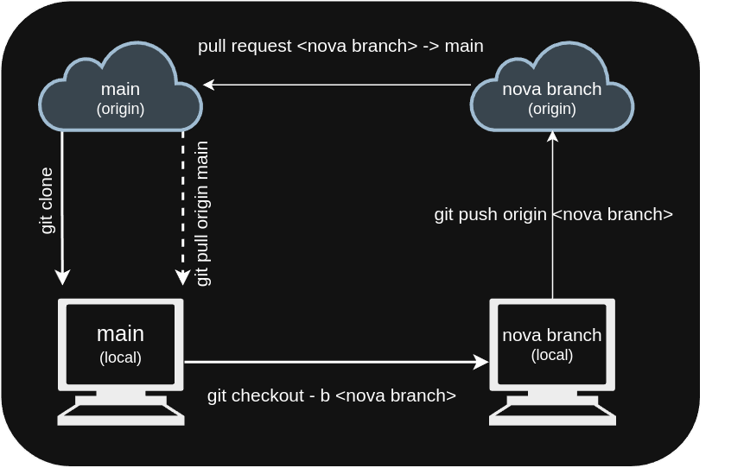

Slide 20
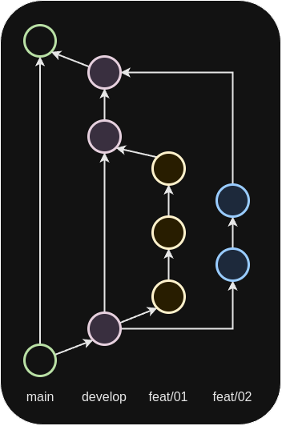
Git-Flow
checkout a partir da develop;
pull-request para develop;
release para main;
Assim, garantimos que o código está consistente antes de ir para produção;

Slide 21
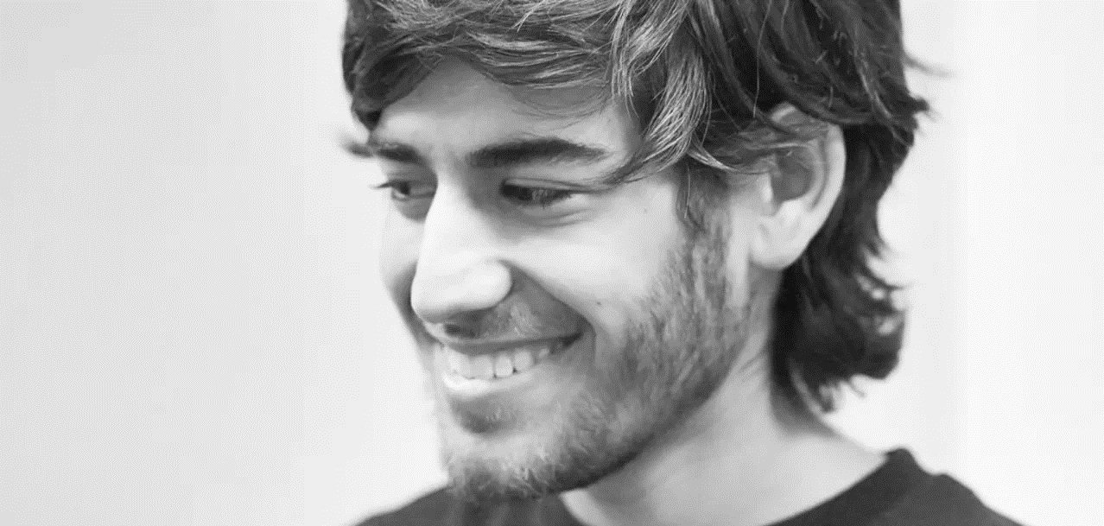



Big
“Big
stories need
human
stakes”
Aaron Swartz
teo@teomewhy.org
/teocalvo
/teomewhy

Slide 23
ML
Engineer
Ciência de Dados
Engenharia de Dados
Análise de Dados
Analytics
Engineer

